Slide 1

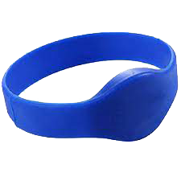

Pulseira Escolar
2020/2021
PAP –Prova de aptidão profissional do curso
Dos alunos:
Ricardo Costa Granja Nº:21
Tiago filipe Gonçalves Costa Nº:23
Turma 12ºI1

Slide 2
Índice
Introdução
Ferramentas utilizadas
O Problema
Solução
Registo de um novo aluno
Compra no Bar
Carregamento
Conclusão
Webgrafia

Slide 3
Introdução
A pulseira escolar foi a solução encontrada para alguns problemas comuns nas escolas. Para a sua implementação e para tornarmos a nossa PAP mais completa, optámos por desenvolver uma aplicação web.
A aplicação web é constituída por várias funcionalidades tais como:
disponibilização das informações das turmas e dos respetivos alunos;
diversas áreas de funcionamento (tais como: papelaria, bar e portaria);
extrato de movimentos dos alunos.

Slide 4





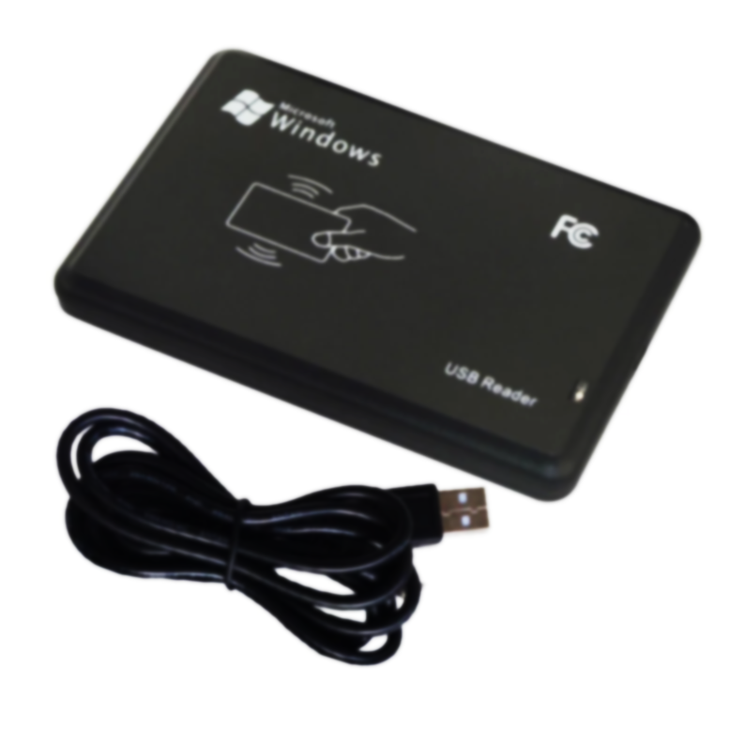
Ferramentas Utilizadas

Slide 5
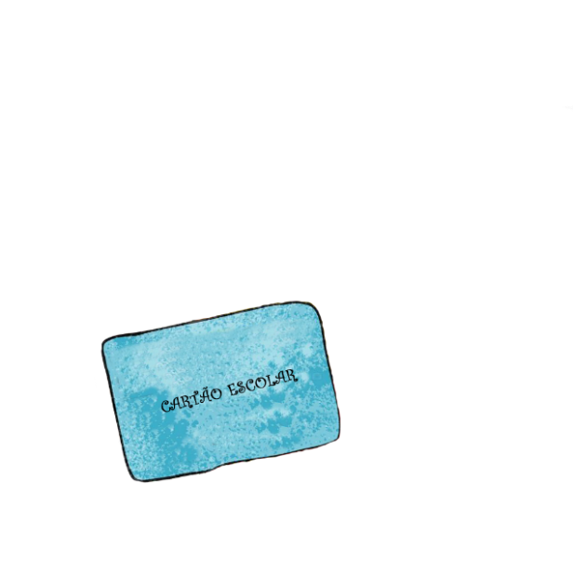
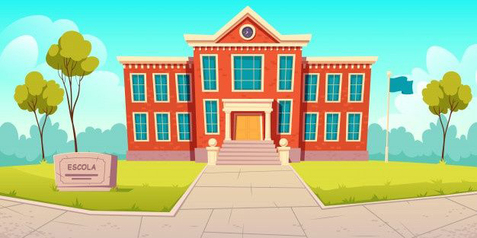

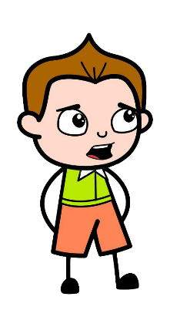
O Problema

Slide 6

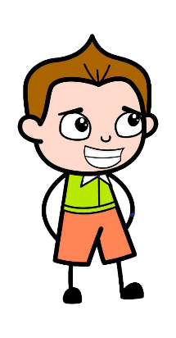
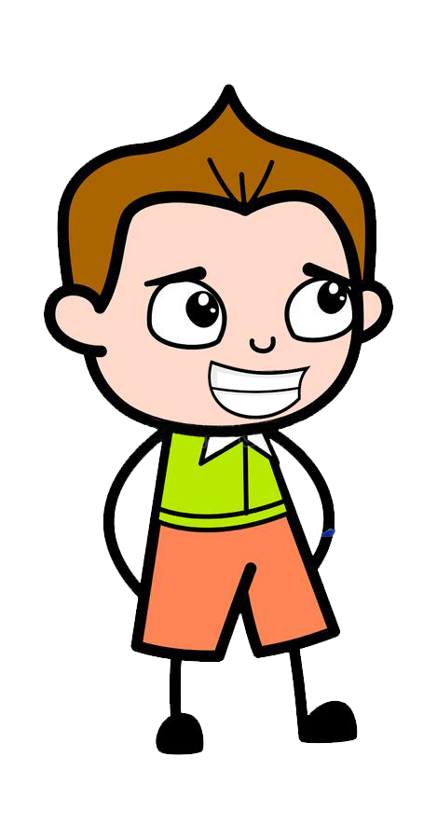
Solução
Dia seguinte:

Slide 7
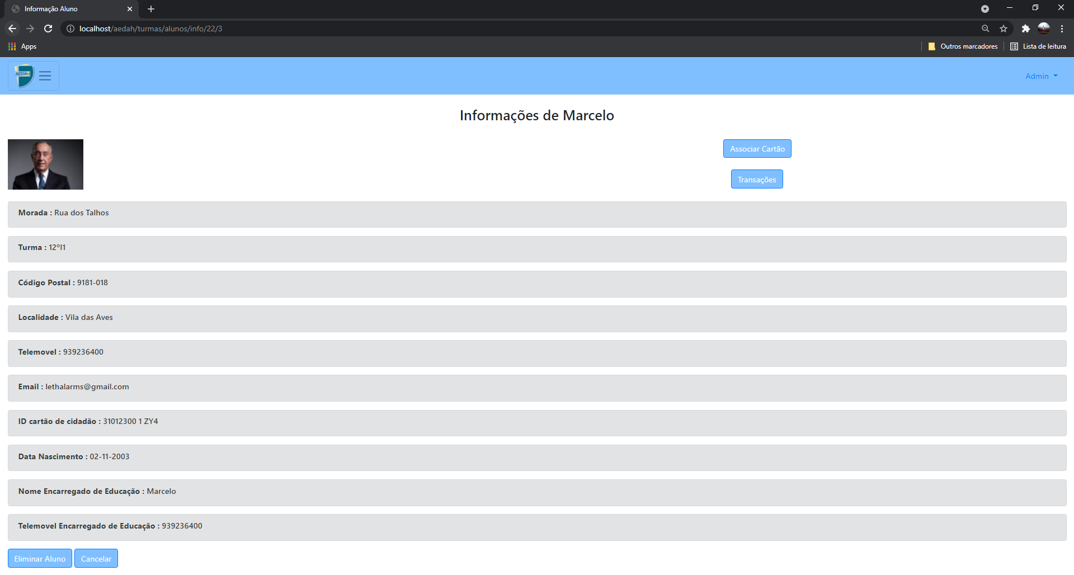
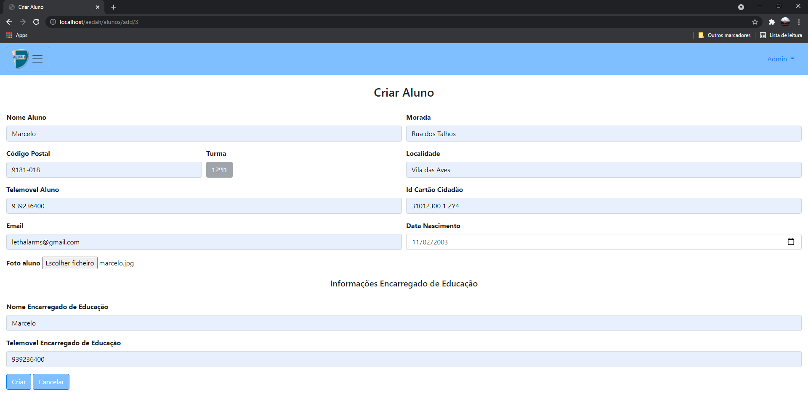
Registo de um novo aluno

Slide 8
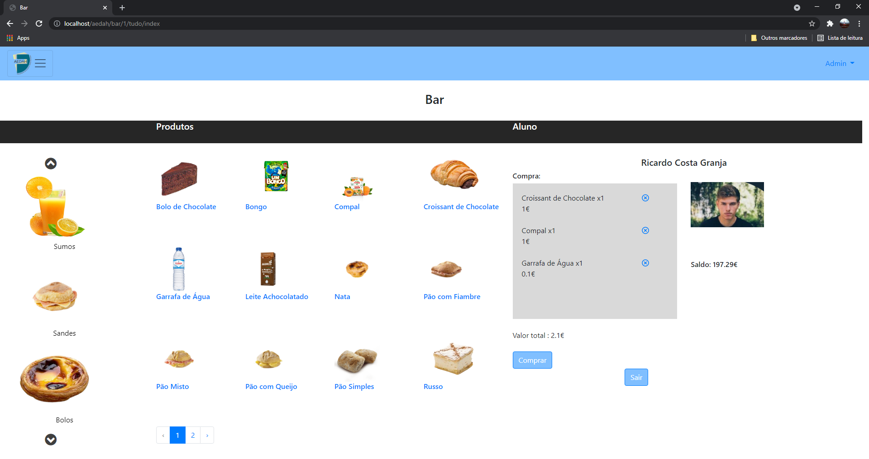
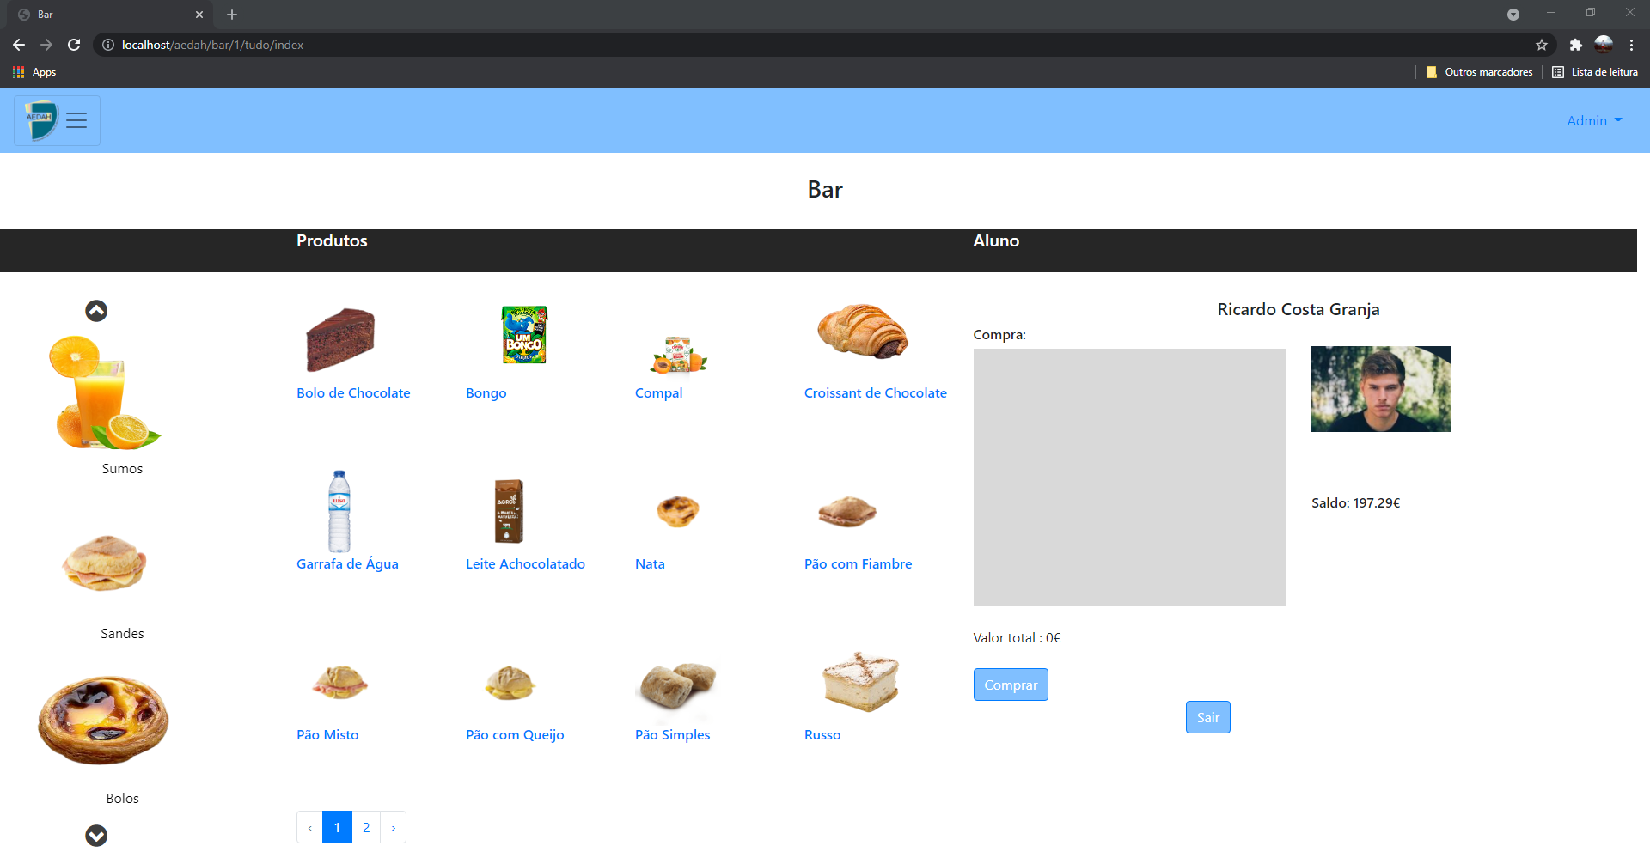
Compra no Bar

Slide 9
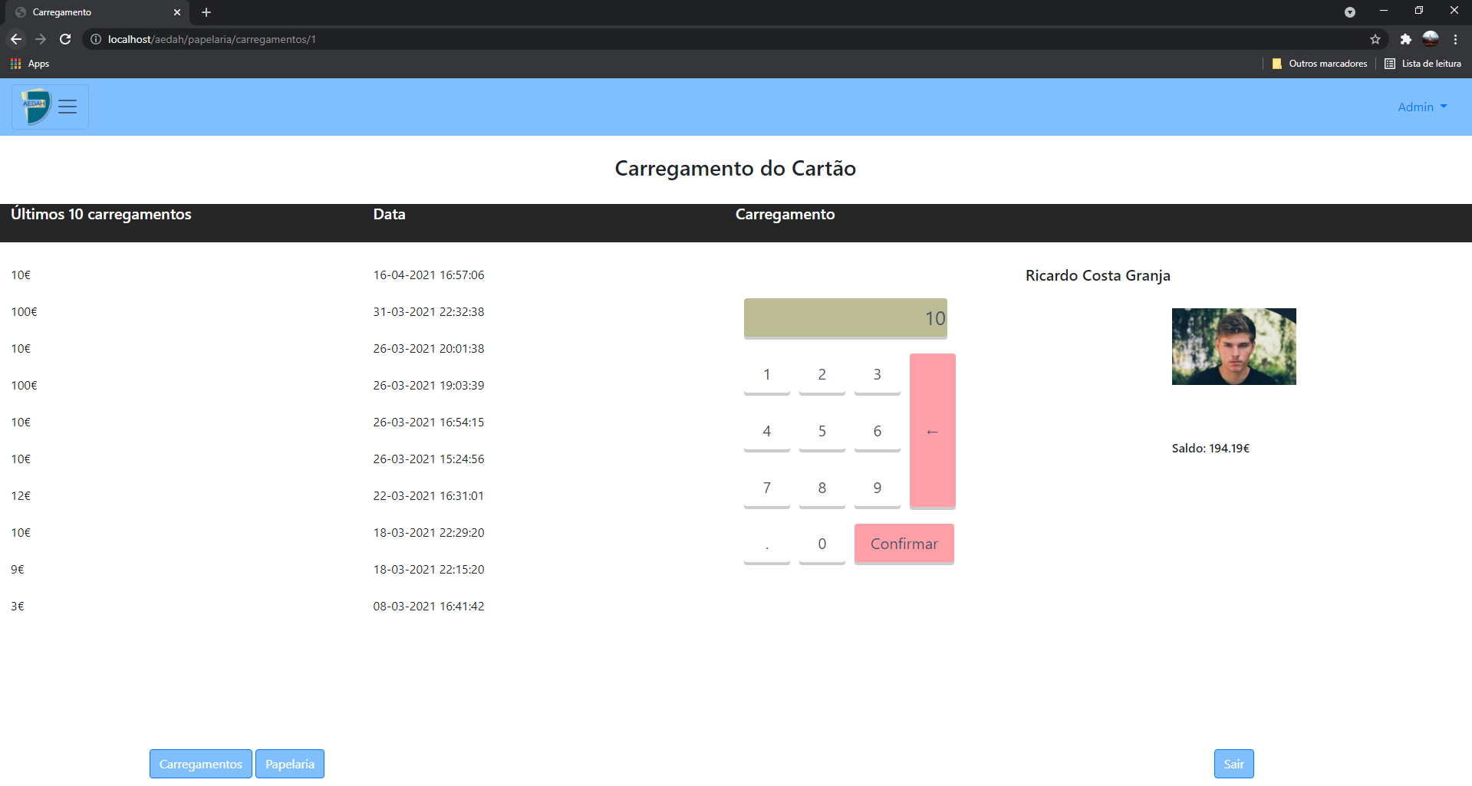
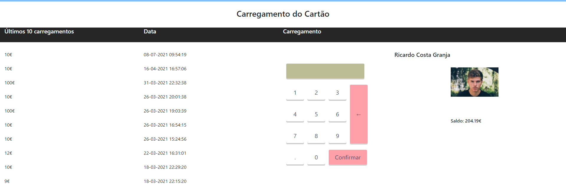
Carregamento

Slide 10
Conclusão
Durante a realização do nosso projeto encontramos alguns obstáculos, destacamos:
o leitor que nos foi fornecido não era compatível com a pulseira, devido ao facto de as frequências não serem as mesmas.
Ao longo da realização do nosso projeto conseguimos concretizar as nossas principais ideias.
Com a realização da PAP conseguimos aplicar os conhecimentos adquiridos neste 3 anos de curso e ao mesmo tempo apliar-los pois foi necessário muita pesquisa e empenho.

Slide 11
Webgrafia
https://stackoverflow.com/
https://getbootstrap.com/
https://www.w3schools.com/
https://github.com/
https://www.reddit.com/
https://www.youtube.com/

